Slide 1



L'hébergement de conteneurs
Présenté par : Steeve Gaudreault-Lambert
2025-05-21

Slide 2
L'hébergement de conteneurs
L’orchestration
Swarm
AWS ECS
Azure ACI

Slide 3
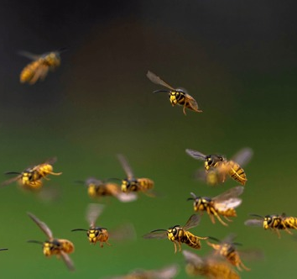
Outil d’orchestration
Swarm

Slide 4
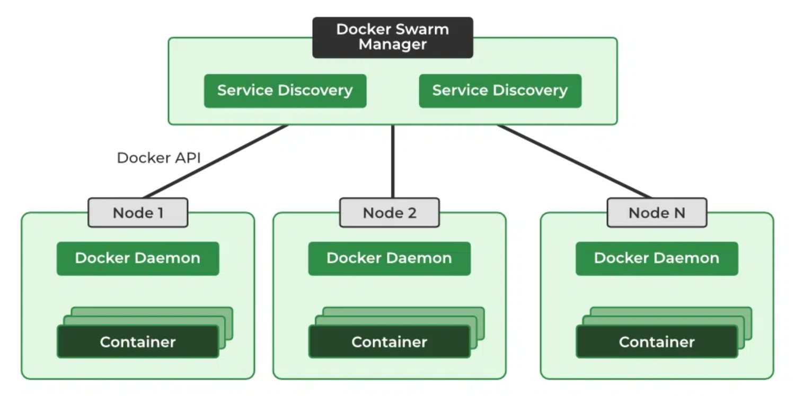
Concept

Slide 5

Outil d’orchestration
Amazon Elastic Container Service

Slide 6
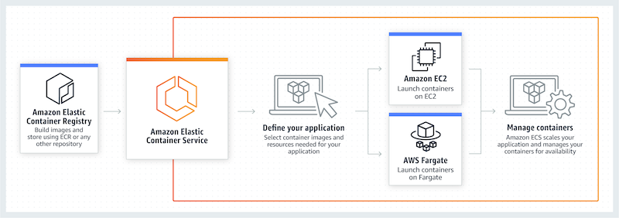
Concept

Slide 7
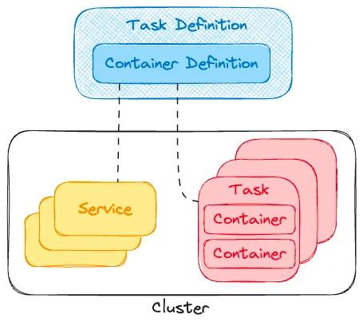
Concept

Slide 8

Outil d’orchestration
Azure Container Instances

Slide 9
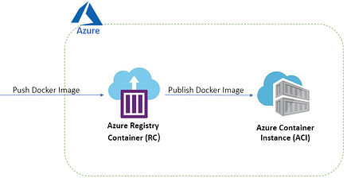
Concept

Slide 10
Architecture

Slide 11
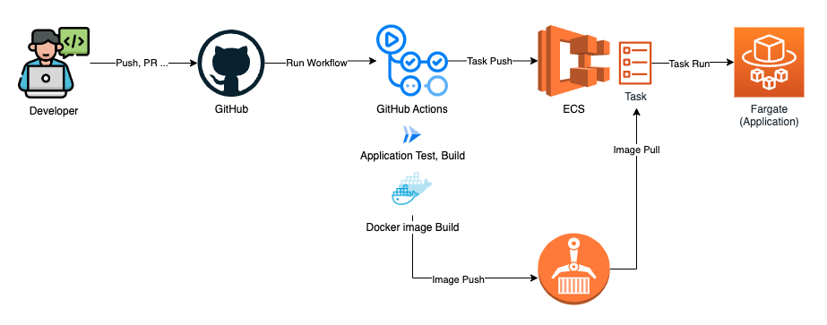
DevOps

Slide 12

Merci !
Champions Infonuagiques - GitHub

